Slide 1

防盗锁

Slide 2

Part.1
小组成员组成及分工

Slide 3
小组成员组成及分工
01
方晨涵
02
张杰豪（组长）
03
曾玉林
项目设计
软件编程
硬件制作
项目设计
硬件制作
喊666
模型门制作
硬件制作
喊666
标题文字
add your words here，according to your need to draw the text box size

Slide 4
Part.2
作品的创意想法

Slide 5

作品的创意想法
添加标题
Conveniently iterate top-line alignments for wireless metrics.

Slide 6
Part.3
具体设计方案

Slide 7
具体设计方案
01
实现门的自动上锁
02
实现门的安全开锁

Slide 8
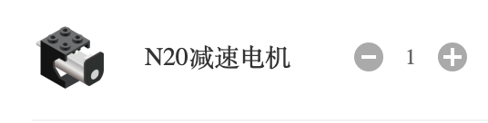
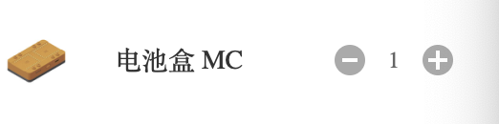
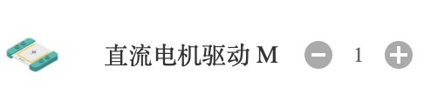

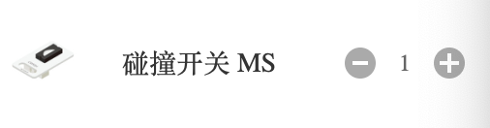
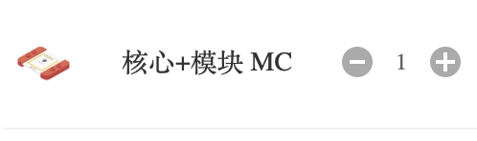
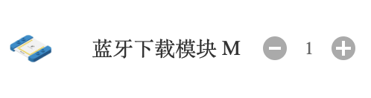
所需硬件

Slide 9
Part.4
实现的代码

Slide 10
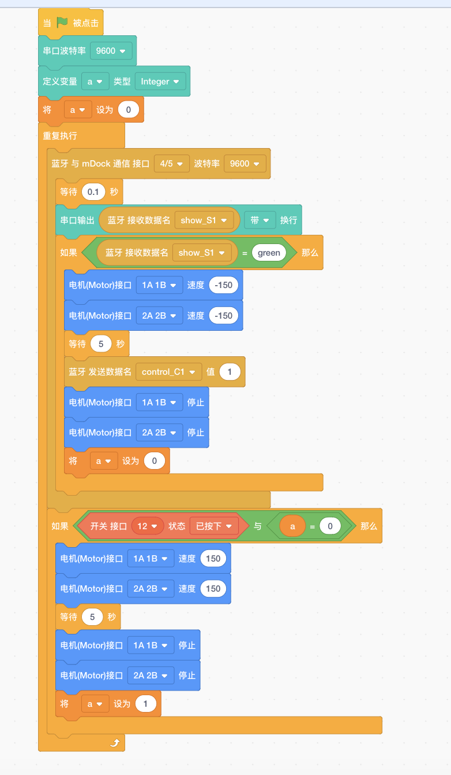
实现的代码

Slide 11
Part.5
最终作品

Slide 12
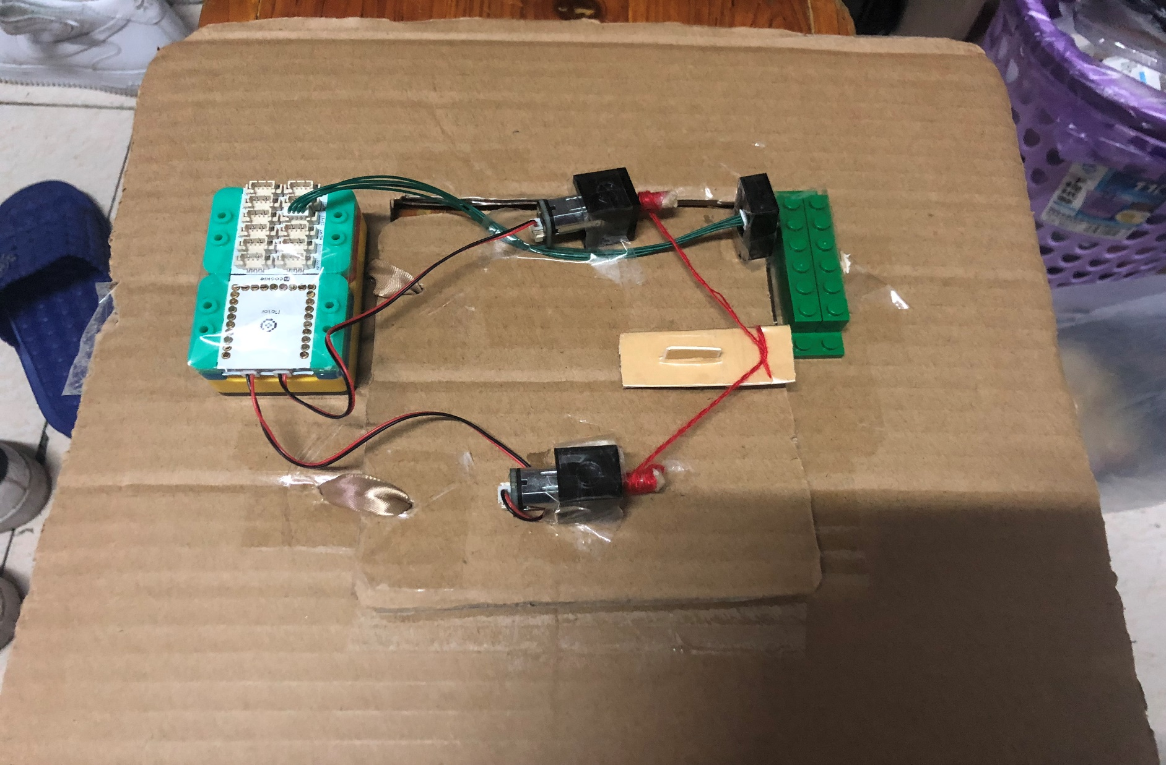




最终作品

Slide 13
最终作品
01
实现门的自动上锁
02
实现门的安全开锁

Slide 14
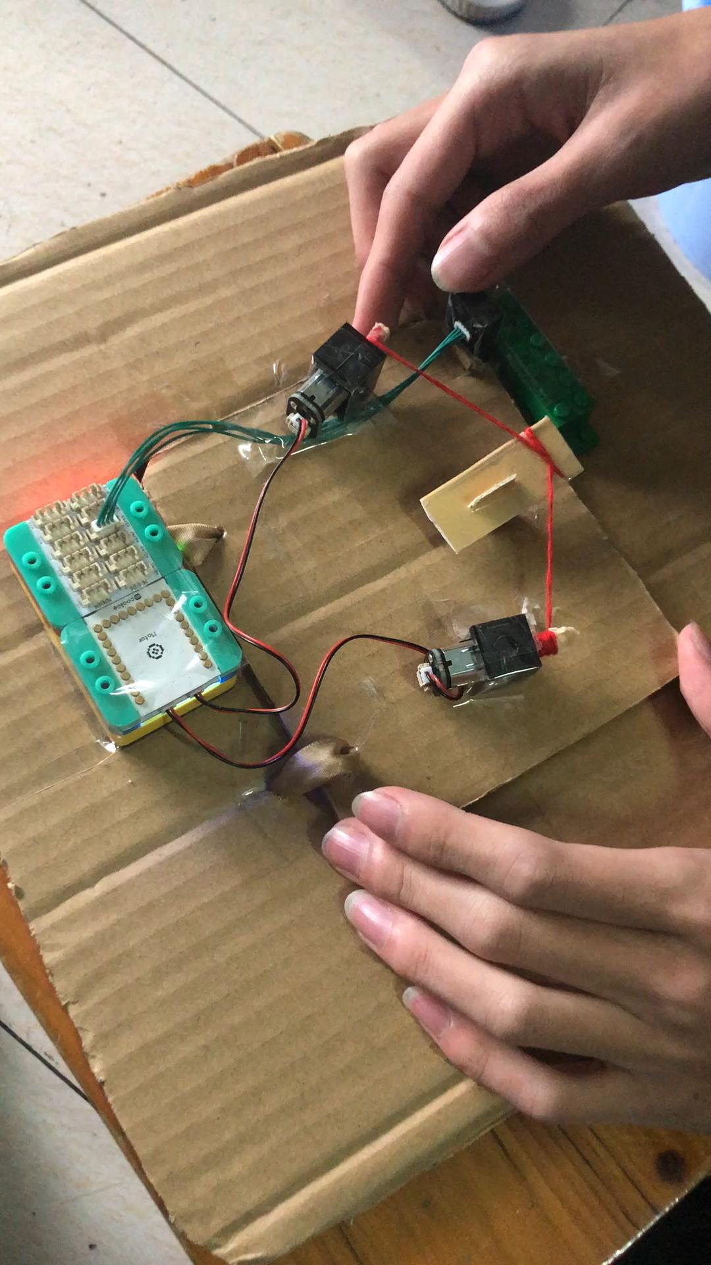
最终作品

Slide 15
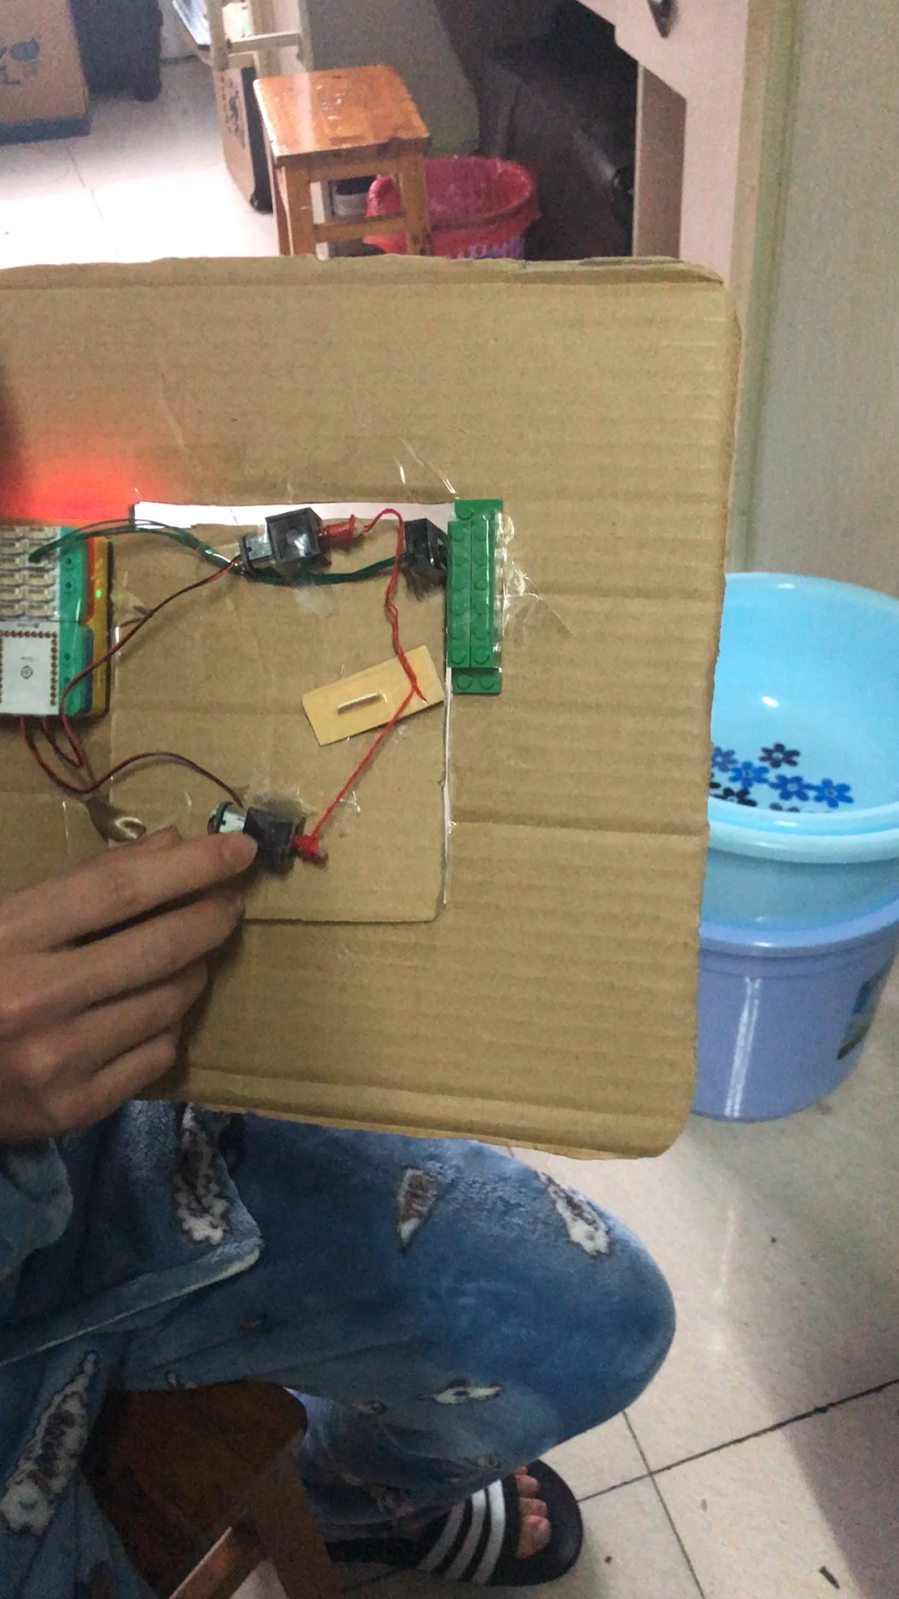
最终作品

Slide 16
谢谢观看

